Slide 1
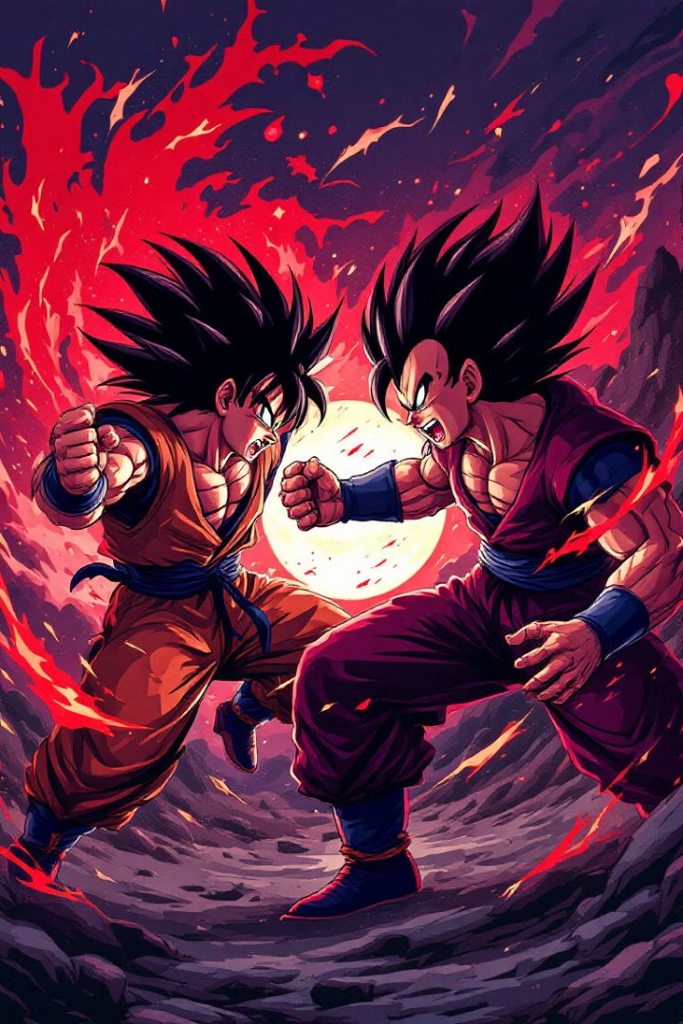
Jogo de Luta Dragon Ball
Trabalho prático em Python com foco em POO. Criação de um jogo de luta inspirado em Dragon Ball. O jogo utiliza a biblioteca Pygame.
Wallace V. Rosa

Slide 2
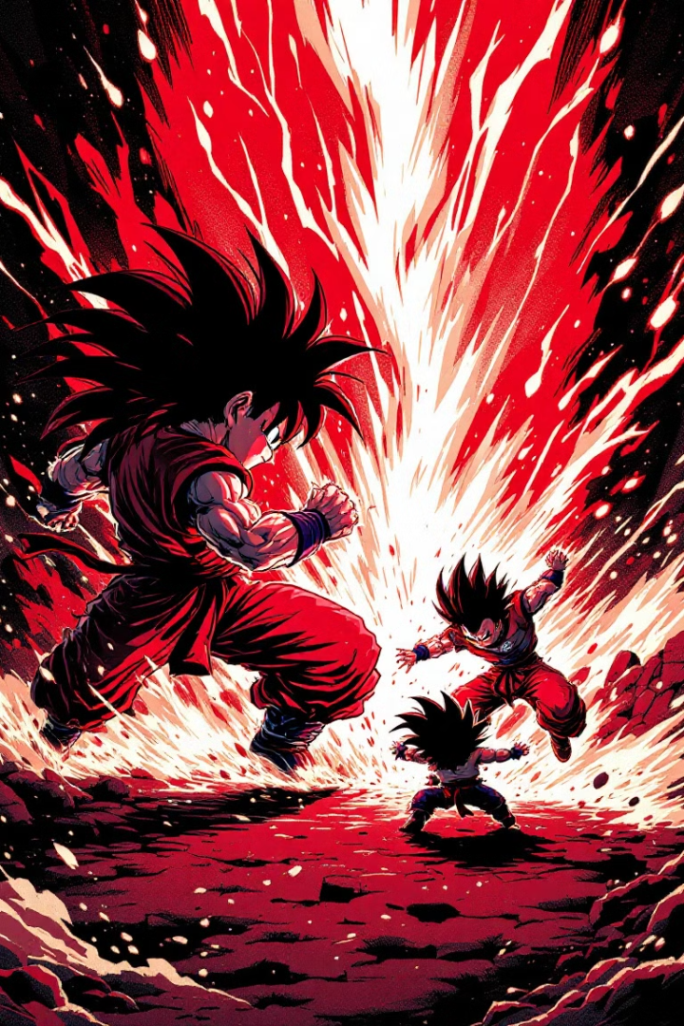
Objetivo do Jogo
1
Menu Interativo
2
Combate
O jogador escolhe personagens para lutar.
Luta até a barra de vida de um jogador zerar.
3
Universo Dragon Ball
Inspirado no universo de Dragon Ball em 8 bits.

Slide 3
Implementação com Pygame
Sprites
Comandos
Imagens
Animações e fundo compostos por sprites.
Ações alternam entre frames de animação.
Pygame carrega e manipula as imagens.

Slide 4
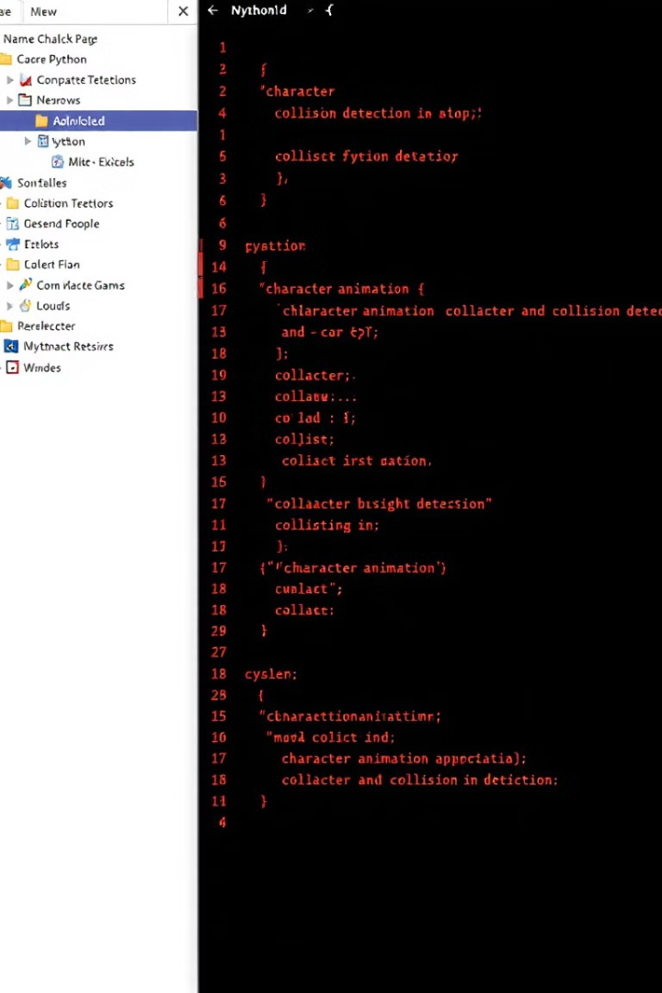
Módulos do Código
personagens.py
combate_colisoes.py
Classes dos personagens com atributos e animações.
Limita movimento e verifica colisões.
main.py
Fluxo principal, menu e controle dos personagens.

Slide 5
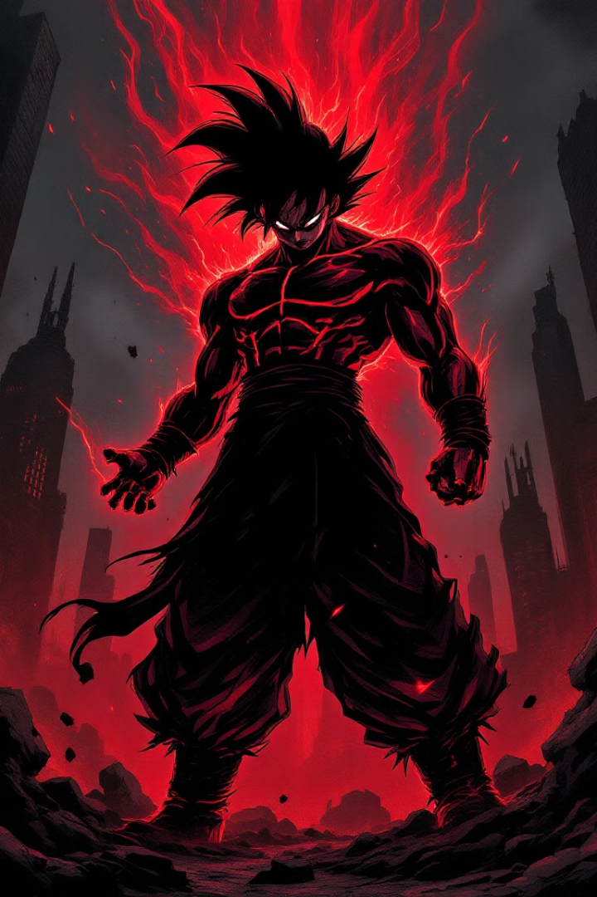

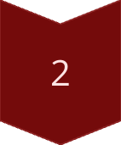
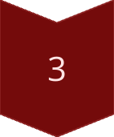
Classe Person
Atributos
Vida e dano.
Listas de Sprites
Animações como andar e atacar.
Método Update
Movimentação e atualização das animações.

Slide 6
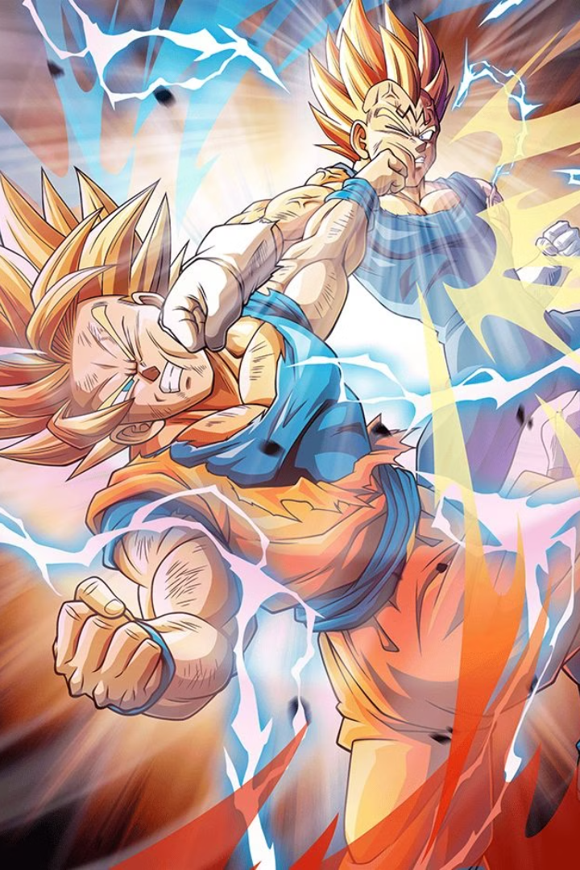
Combate e Colisões
1
Limitação de Movimento
Personagens não saem da tela.
2
Verificação de Colisões
Detecta colisões entre personagens.
3
Aplicação de Dano
Dano aplicado quando ocorre colisão.

Slide 7



Conclusão do Projeto
Interação
2
Jogadores controlam personagens.
Jogo Funcional
1
Baseado em sprites 2D e animações.
Combate Dinâmico
3
Colisões e dano.

Slide 8
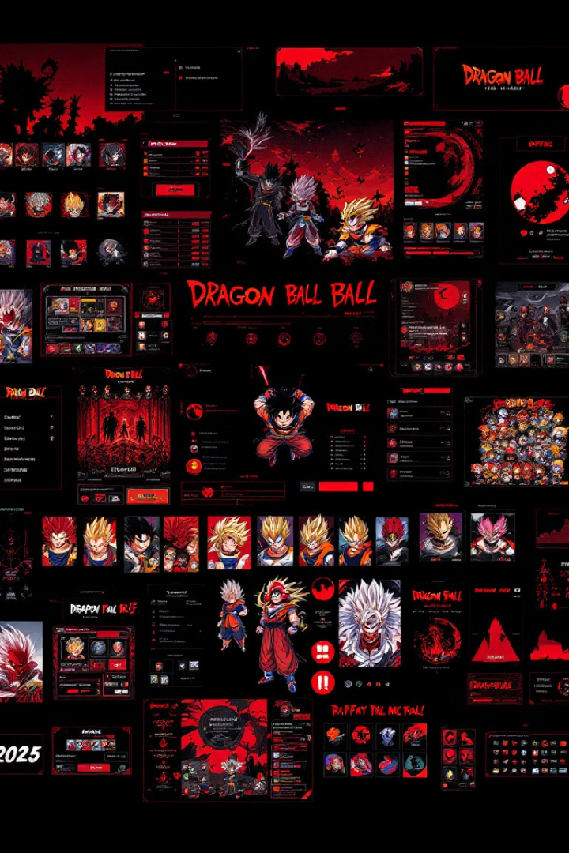



Créditos e Referências
Sprites dos personagens: Sayanz55
Menu principal: baraltech/Menu-System-PyGame
Background: the2dstagesfg/646086637616611328

